Slide 1
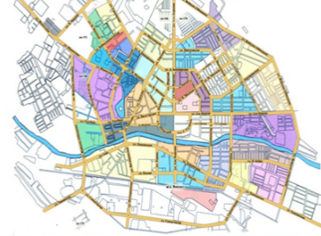
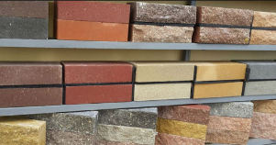
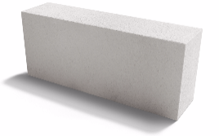
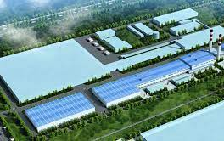
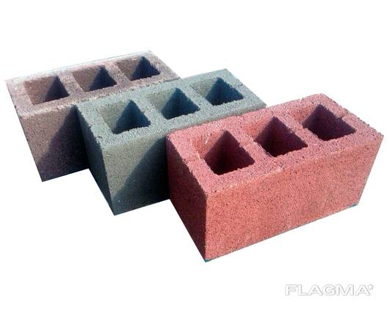
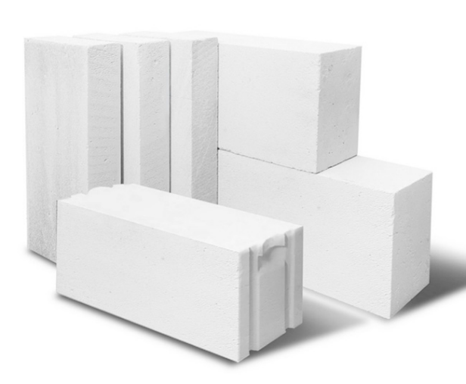
“XORАZM VILOYATI URGАNCH TUMАNIDА 6 TURDАGI QURILISH MАTERIАLLАRINI ISHLАB CHIQАRISHNI TАSHKIL ETISH”
Loyihaning iqtisodiy koʼrsatkichlari
Loyiha manzili
Loyiha tavsifi
Loyihaning xarajatlar taqsimoti
Xorazm viloyati,
Urganch tumani
Chotkoʼpir qishlogʼi sanoat zonasi
Loyiha asosida Xorazm viloyati Uganch tumani Chotko'pir sanoat zonasida 6 xil turdagi qurilish materiallari ishlab chiqarilishi yoʼlga qoʼyiladi
Oʼz-oʼzini qoplash (PP)
Qurilish materiallarini ishlab chiqarish
Bino qurish
26 oy
600 mln
so’m
Ichki daromadlilik darajasi (IRR)
Boshqa xarajatlar
Sof joriy qiymat (NPV)
Uskunalar
580,3 mln
so’m
36%
538,1 mln.
so’m
227,9 mln.
so’m
Investitsiya qaytimi (ROI)
70%
O’z mablag’i
Ishchi o’rin soni
1,366
MLRD. SO’M
Loyiha
qiymati
45 nafar
1,366
Bank krediti
MLRD. SO’M
Ishga tushish vaqti
0
MLN. SO’M
2021

